Slide 1
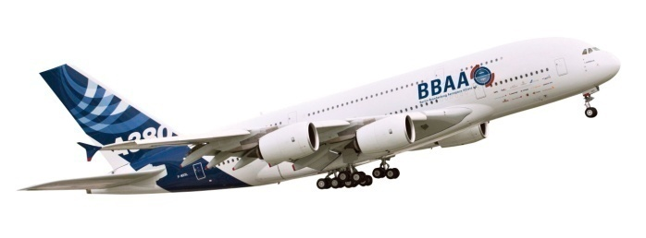

General Aviation in China: Chancen für eine chinesisch-deutsche Partnerschaft

Slide 2
General Aviation in China: Chancen für eine chinesisch-deutsche Partnerschaft
Übersicht
Die Berlin-Brandenburg Aerospace Alliance
Bereiche der Kooperationsmöglichkeiten
General Aviation
Kleine und mittlere Flugzeuge
Ertüchtigung von Flugplätzen

Slide 3
Berlin-Brandenburg Aerospace Alliance:
Wirtschaftsvereinigung für die Interessen der Luft- und Raumfahrt in
der deutschen Hauptstadtregion
1998: Gründung der BBAA mit 11 Partnern
2010: mit über 100 Mitgliedsunternehmen vertritt der Verband
die Mehrheit aller rund 16.500 Beschäftigten (davon über 5000
Industriearbeitsplätze) der Aerospacebranche und Dienstleister in
der Region
Konsolidierter Jahresumsatz: > 2 Mrd. Euro

Slide 4
Zahlen, Daten, Fakten
Berlin-Brandenburg 3. Luftfahrt-Standort in Deutschland (neben München/Süd-Bayern und Hamburg/Bremen)
140 Unternehmen in der Branche, davon ca. 80% in Brandenburg
Insgesamt ca. 5000 industrielle Arbeitsplätze, 16.500 insgesamt
darunter 3600 LH, 1500 Berl. Flughäfen
Wissenschaft und Forschung

Slide 5
Kompetenzbündelung im Triebwerksbau und in der Triebwerksreparatur (RR, MTU, P&W)
„Luftfahrtzeuge“ Platz 2 der Exportgüter BBs
Triebwerksprogramme: TP 400, V2500, BR700
Produktion von Kleinflugzeugen (Stemme, Aquila)
Unternehmen der Region involviert in A380, A350, A400M, B787 (Software, Triebwerke, Kommunikation, Sanitärausrüstung, etc.)
Forschungs- und Wissenschaftseinrichtungen (TUB, BTU, THW, DLR, PYCO, etc.)

Slide 6
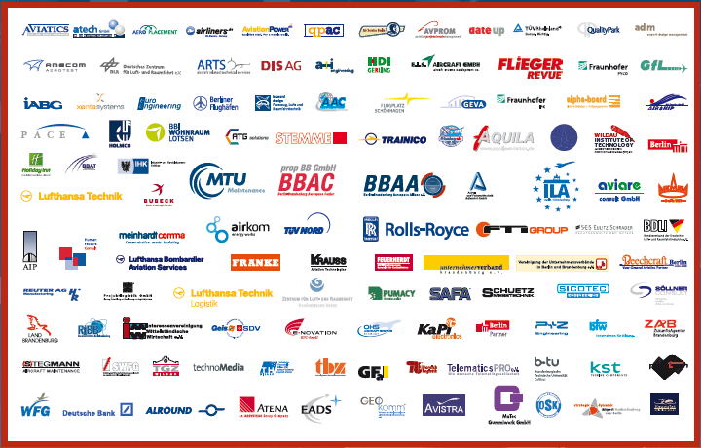
Aerospace Network Berlin-Brandenburg

Slide 7
General Aviation in China: Chancen für eine chinesisch-deutsche Partnerschaft
Die Berlin-Brandenburg Aerospace Alliance
Triebwerkstechnik
Maintenance Repair Overhaul
Leichtbau/ Flugzeugbau
Software/ Konstruktion/ Engineering
Flughafenentwicklung/ Flugbetrieb
Fachkräfte/ Personal/ Bildung
Raumfahrt
Wissenschaft/ Netzwerke/ Medien
Sonstige Dienstleister

Slide 8
Chinesisch-deutsche Partnerschaft Beispiel: deutsche Hauptstadtregion Berlin-Brandenburg
General Aviation in China:
Chancen für
Private Sportfliegerei
Geschäftsfliegerei (Business Aviation)
Produktion und Vertrieb Flugzeuge
Flugplätze (incl. Benchmarking)
Services (MRO, Flugschulen, Hotels, Rent a Car, …)
Aus- und Weiterbildung
Stark expandierender Markt

Slide 9
Chinesisch-deutsche Partnerschaft Beispiel: deutsche Hauptstadtregion Berlin-Brandenburg
Vorschläge:
Produktion, Vertrieb, Weiterentwicklung von Flugzeugen für die General Aviation
In China für den asiatischen Markt
Partnerschaft mit deutschen Unternehmen
Identifkation und Ausbau von Flugplätzen für die General Aviation
Benchmarking zwischen Standorten
Consulting
Service
Kooperation in Wissenschaft und Forschung

Slide 10
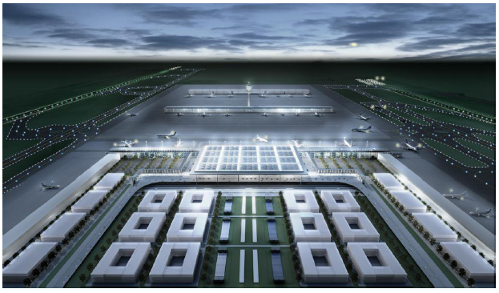
Vielen Dank für Ihre Aufmerksamkeit !
Kontakt:
office@bbaa.de
www.bbaa.de
© BBAA

